Slide 1
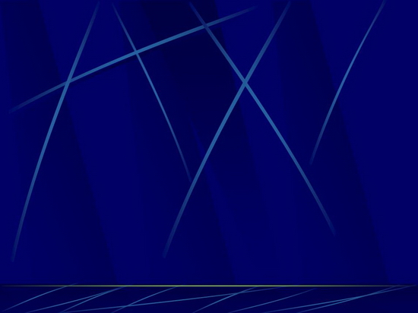
Auto Layout
DanaLu

Slide 2
Understanding Auto Layout
ios目前布局用户界面的三种方式
什么是Auto Layout，为什么要引入Auto Layout
Auto Layout用法和演示
Auto Layout冲突的定位、分析、解决

Slide 3
iOS目前布局的三种方式
1. 通过设置视图层次中每个视图frame来布局用户界面
传统上，应用程序通过代码设置一个视图层次中每个视图的frame。 frame定义了视图位于父视图坐标系统中的起始点(origin)，高度和宽度。
要想布置你的用户界面，你必须为视图层次中所有视图计算尺寸和位置。然后，如果视图发生了改变，你就不得不为所有受影响的视图重新计算它们的框架。
在很多方面来说，通过代码定义一个视图的框架为视图提供了最大的灵活性和力量。 当视图发生改变时，你可以确实地实现你想要的任何改变。 但是因为你还是必须自己动手管理所有的改变，仅仅布置一个简单的用户界面就需要大量的努力来设计，测试并保持。创建一个真正适合的用户界面所增加的难度就是不止一个难度级别了。
写死frame来布局，在只有320*480一套分辨率的时候非常happy，但iphone5、iphone6、iphone6plus带来的分辨率碎片化让固定 frame写法增加了很大的工作量，且代码难以阅读和维护。

Slide 4
2. 使用AutoResizingMasks自动响应外部变化
autoresizing mask 定义了当一个视图的父视图框架发生改变时，它的框架如何改变。这样就可以简化适应外部变化的布局(layouts)的生成。然而，autoresizing masks只支持一小部分可能的布局(layouts)。对于复杂的用户界面来说，你通常需要通过你的代码来增加(augment)autoresizing masks。 另外，autorisizing masks只适合外部变化。 它们不支持内部变化。
3. 使用Auto Layout布局用户界面
Auto Layout它不考虑视图的框架，而是考虑它们的关系。 自动布局用一系列的约束(constraints)来定义你的用户界面。 约束通常表示两个视图之间的关系。 自动布局然后根据这些约束来计算每个视图的尺寸和位置。这样就可以动态地同时响应内部和外部改变。

Slide 5
什么是Auto Layout，为什么要引入Auto Layout
autolayout是苹果从iOS6开始推出的旨在优化、简化UI布局相关工作的新框架，其理念是抽象出约束的概念，将其作用于view,而不再需要手动设置其。
官方文档描述：根据那些视图上设置的各种约束(constraints)， 自动布局可以动态地计算视图层次中所有视图的尺寸和位置。 举个例子，你可以给一个按钮设定一个约束，让它跟一个Image水平中间对齐，并且让它的上边总是跟图片的底边保持8个点。 如果image视图的尺寸或位置发生改变，按钮的位置会自动调整。这种基于约束方法的设计让你构建的用户界面可以动态地响应来自内部和外部的改变。
外部变化：例如设备旋转、不同屏幕尺寸、iPad拆分视图等等
内部变化：例如视图中的控件尺寸发生变化、应用程序显示的内容发生变化、支持国际化等frame
Tip: 早在1997年Alan Borning, Kim Marriott, Peter Stuckey等人就发布了<<Solving Linear Arithmetic Constraints for User Interface Application>>论文提出了在解决布局问题的Cassowary constraint-solving算法实现。2011年苹果将这个算法运用到自己的布局引擎中，美其名曰Auto Layout

Slide 6
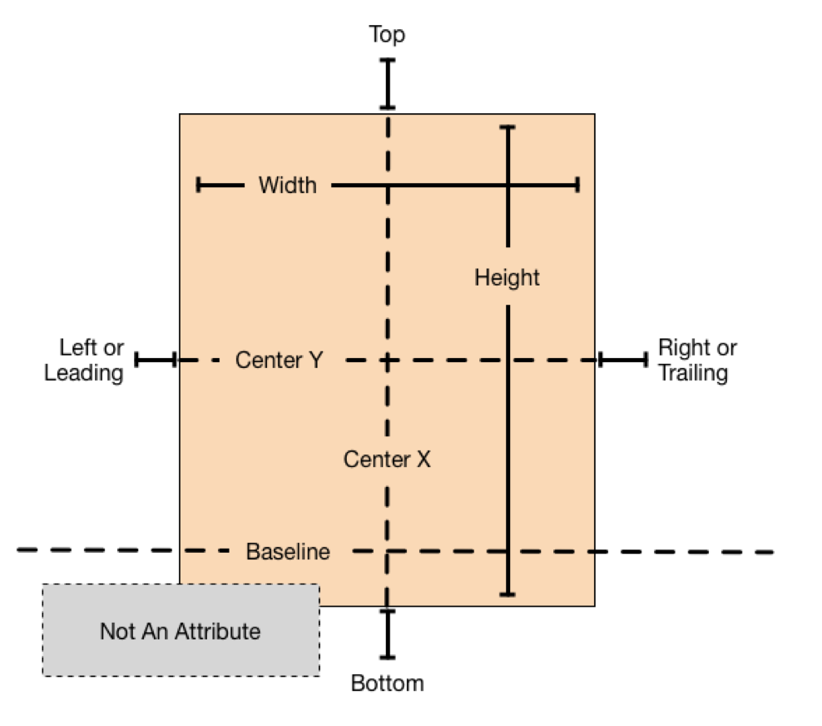
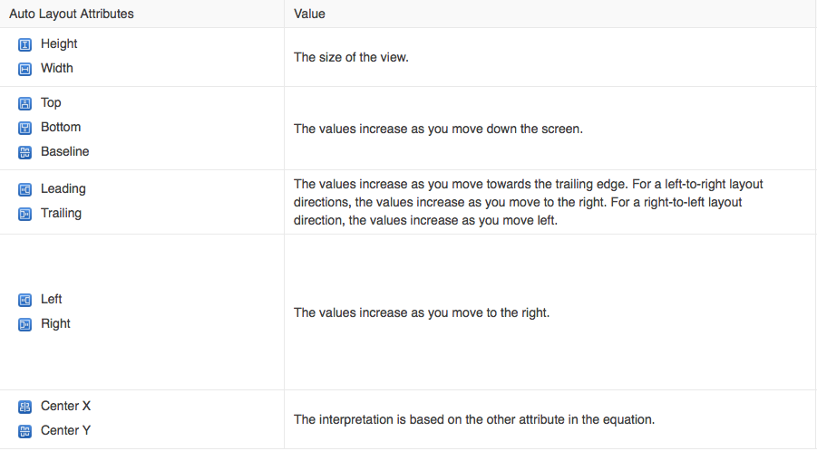
Auto Layout的用法和演示
Auto Layout Attributes
自动布局中，属性定义了可以被约束的特征。通常，这些约束包括四条边（上下左右），高度宽度，以及纵向横向中心等。文本对象还有一个或多个baseline属性。
根据这些属性特性可以分为两种，尺寸属性（高、宽）和位置属性（上下左右）。尺寸属性用来指定对象多大，位置属性用来指定对象相对于别的对象的位置。一般来说，约束必须同时定义每个视图的尺寸和位置。

Slide 7
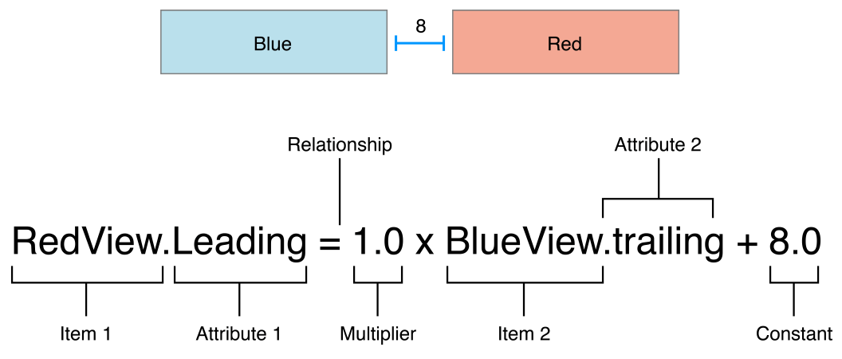
剖析约束
视图层次中的布局是以一系列的线性方程来定义的。每个约束表示一个方程。你的目标就是声明一系列的方程，并且每个方程有且仅有一个可能的解决方法。以下是一个方程：
大多数约束定义了2个对象之间的一种关系。约束也可以定义一个对象中两个不同属性的关系，比如设置长宽比，或者设置宽高为一个常量值。当对象的属性是常量值时，item2留空，属性2被设为Not An Attribute，Mutipiler设为0（RedView.height >= 0.0 * NotAnAttribute + 8.0）。

Slide 8
Constraint Priorities
默认情况下，所有的约束都需要。 自动布局必须计算一种方法来满足所有的约束。 如果不可能，则会发生一个错误。 自动布局把不满足的约束打印到console(控制台)，同时选择它们中的一个约束打破它。 然后，自动布局重新计算满足所有约束，除了被打破约束之外所有约束的方法。
你还可以创建可选的约束。 所有的约束都有一个1-1000之间的优先值。 优先值为1000的约束是必要约束，其它约束为可选约束。
当自动布局计算解决方法时，它会从优先值高的约束开始尝试满足所有的约束。如果它不能满足一个可选的约束，它就会跳过这个约束继续满足下个约束。
即使一个可选约束不能被满足，它也还是影响着布局。如果自动布局跳过可选约束后，布局变成模棱两可，系统会选择最接近约束的解决方法。 这个方法，不满足的可选约束就像一个拉力把视图拉向它们。

Slide 9
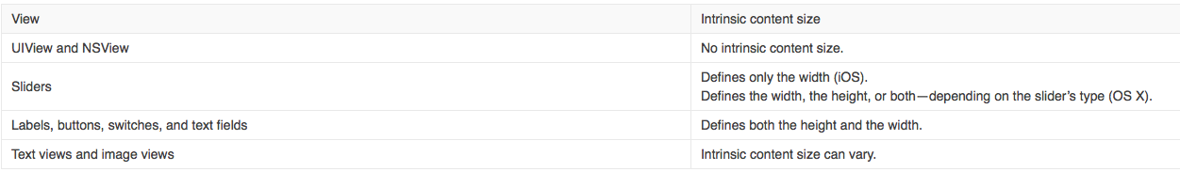
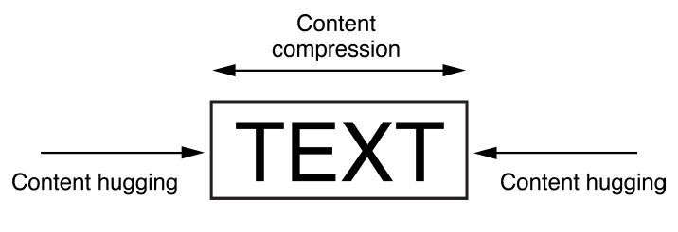
Intrinsic Content Size
到目前为止，所有的示例都使用约束来定义视图的位置和它的尺寸。 但是，一些视图本身就有一个内在的内容尺寸。 这就是它们的内在内容尺寸。 比如，一个按钮的内在内容尺寸是它的标题尺寸+一个小边距。
并不是所有的视图都有一个内在内容尺寸。 对于有内在内容尺寸的视图，该尺寸会定义视图的高度，它的宽度或者两者都定义，如下图：
自动布局用给每个尺寸指定一对约束来表示一个视图的内在内容尺寸。 content hugging 把视图拉紧，是它紧紧围绕在内容周围。 compression resistance 把视图往外推，这样它就不会把内容剪掉。

Slide 10
上述约束可以下述不等式表示。 这里，IntrinsicHeight 和 IntrinsicWidth常量表示从视图的内在内容尺寸中获得的高度和宽度（可从UIView的属性intrinsicContentSize获取）。
// Compression Resistance
View.height >= 0.0 * NotAnAttribute + IntrinsicHeight
View.width >= 0.0 * NotAnAttribute + IntrinsicWidth
// Content Hugging
View.height <= 0.0 * NotAnAttribute + IntrinsicHeight
View.width <= 0.0 * NotAnAttribute + IntrinsicWidth
这里的每个约束都可以有自己的优先值。 默认情况下，使用的content hugging 使用250优先值， compression resistance 使用750优先值。 因此，拉长(stretch)一个视图比压缩(shrink)一个视图更容易。对于大多数控件来说，这是所期望的行为。 比如，你可以安全地把一个按钮拉得比它的内在内容尺寸更大；但是，如果你压缩它，它的内容就有可能被剪掉。
Tip:
下划线约束只应用于视图的内在内容高度。 如果一个视图被纵向的拉伸或压缩，下划线约束就不能被正确对齐。
拉伸一系列视图来填满一个空白时，如果所有的视图都有一个相同的content-hugging 优先值，布局就是模棱两可的。
一些视图，像开关等，应该总是以它们的内在内容尺寸显示。 根据需要可以增加它们的CHCR优先值来避免被拉伸或压缩

Slide 11
Layout Margins
Auto Layout为每个视图都定义了margins。Margins描述了view的边界与subviews之间的间距。系统默认margins是每个边都是8个点，我们可以在interface builder里面或者通过代码对layoutMargins（是一个UIEdgeInsets结构体）进行设置。系统会对view controller’s root view设置和管理margins。Top和bottom设为0，左右两边margsin依赖controller的呈现方式，要么是16或20。我们不能修改这些margins。
探秘：preservesSuperviewLayoutMargins属性作用

Slide 12
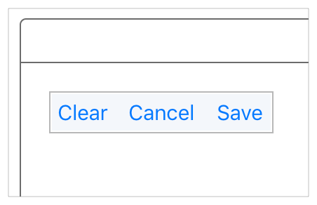
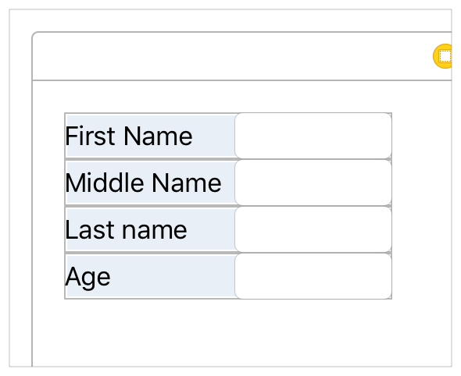
iOS9新特性
Auto Layout Without Constraints – UIStackView
堆栈视图为衡量(leverage)自动布局的强大提供了一个简单的方法，它不需要介绍各个约束的复杂性。 单个堆栈视图定义了用户界面的一行或一列元素。 堆栈视图根据这些元素的特性把它们组织到一起。
堆栈视图里面还可以嵌套别的堆栈视图以构建更复杂的布局。
一般来说，尽可能使用堆栈视图来管理你的布局。只有当仅使用堆栈视图无法达到你的目标时，可以采用各种约束。
Tip: UIStackView不会被渲染到屏幕上，所以不要设置背景色等属性

Slide 13
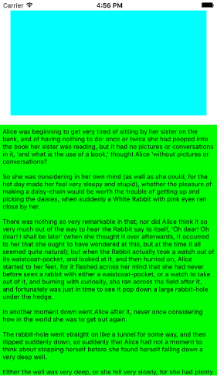
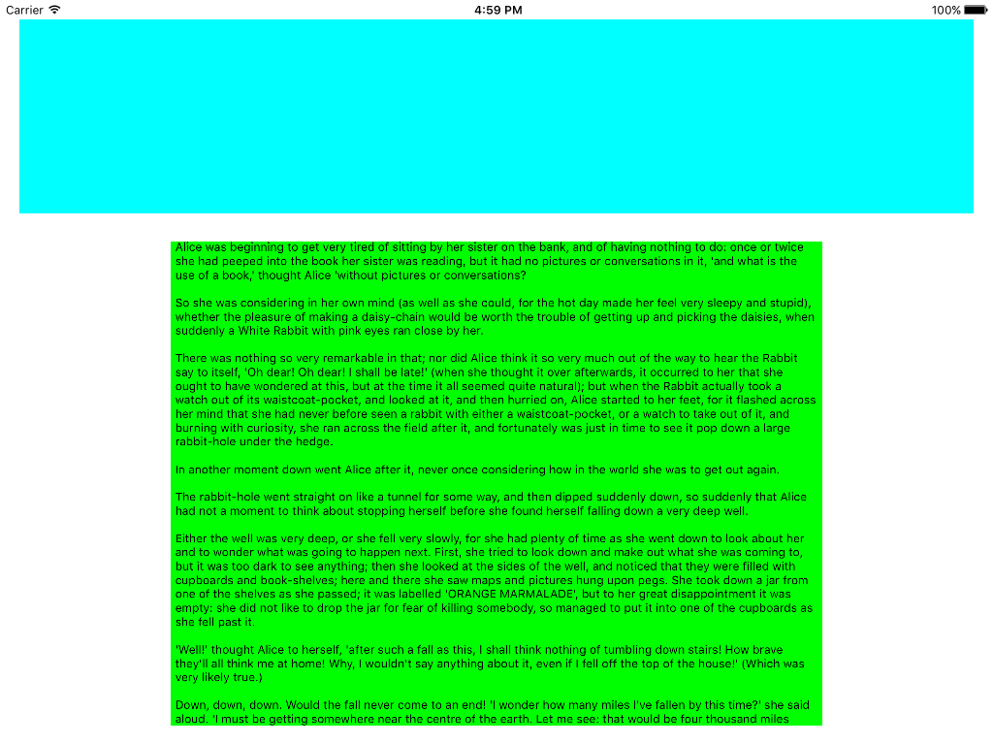
Readable Content Guides
这个属性为View定义了一个可以放置用于阅读的内容的最佳区域。如果启用readableContentGuide的话，那么View就会把它作为边缘进行布局。

Slide 14
Auto Layout冲突的定位、分析、解决
Types of Errors
Unsatisfiable Layouts.
Ambiguous Layouts.
Logical Errors.

Slide 15
Understanding the Logs
通常我们可以从Log中获取很多有用信息
Console上面的约束冲突是用VFL写的，即使你从来都不用VFL去手写约束，你应该有能力去阅读和理解这些以便高效的调试问题。
常见的约束冲突有：
"<NSLayoutConstraint:0x7a895e30 UILabel:0x7a8724b0'Name'.leading == UIView:0x7a887ee0.leadingMargin>”
"<NSLayoutConstraint:0x7ac7c430 'UIView-Encapsulated-Layout-Width' H:[UIView:0x7a887ee0(320)]>”
<NSAutoresizingMaskLayoutConstraint:0x7ff28252e480 h=--& v=--& H:[UIView:0x7ff282617cc0(50)]>”

Slide 16
Adding Identifiers to the Logs
约束都有一个identifier属性，可以通过Attribute inspector设置，也可以通过代码设置。当控制台出现约束冲突时，Auto Layout用这些identifiers来打印信息。
例如，加了Identifiers 之后像下面这样这样就很容易理解了：
"<NSLayoutConstraint:0x7b58bac0 'Label Leading' UILabel:0x7b58b040'Name'.leading == UIView:0x7b590790.leadingMargin>”
Visualizing Views and Constraints
Xcode提供工具帮助你在视图层次上查看view和约束
“Show clipped content” option - 显示那些意外被屏幕裁剪的视图的位置
“Show constraint” option - 显示当前选中view的约束

